Slide 1
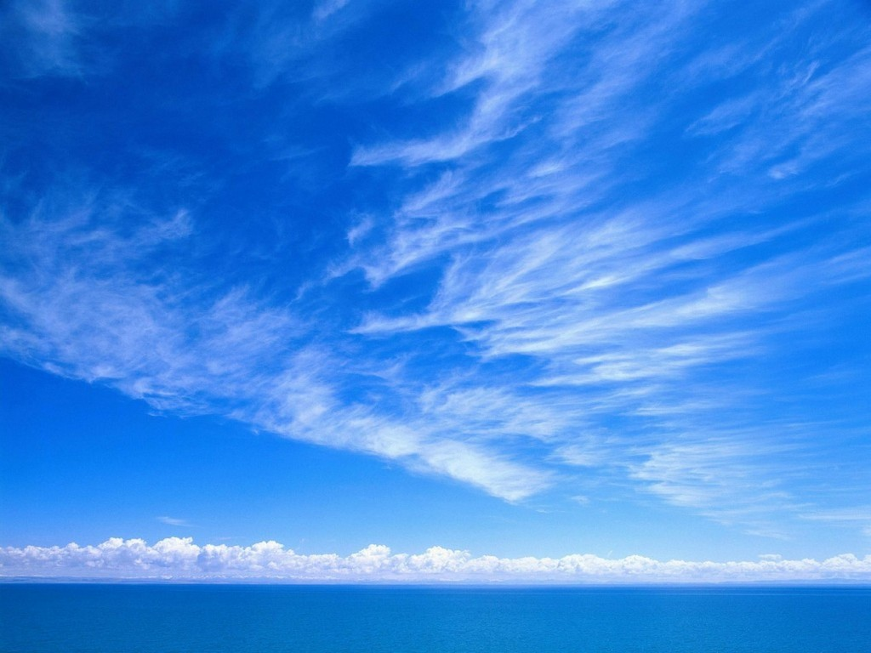
Ailleurs
Voyages, transports et voyageurs
Année scolaire 2016-2017

Slide 3
Moyens de transport
Dans la Bible :
L’Arche de Noé
Le berceau de Moïse
Le ventre de la baleine
Dans la mythologie :
Les Ailes d’Icare
Les Argonautes
Sandales ailés d’Hermès
Le chariot de Neptune

Slide 4
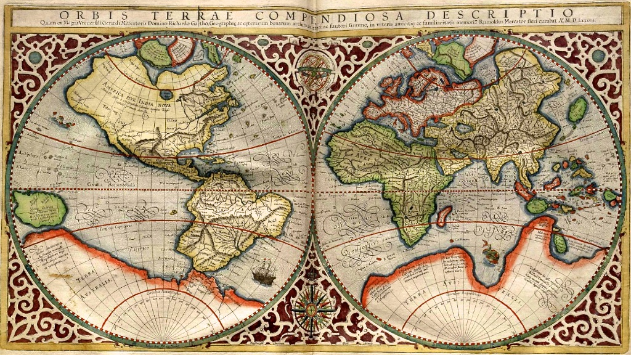
Grands voyageurs
Vasco de Gama
Christophe Colomb
Magellan
Jacques Cartier
Marco Polo
James Cook
Charles Darwin

Slide 5
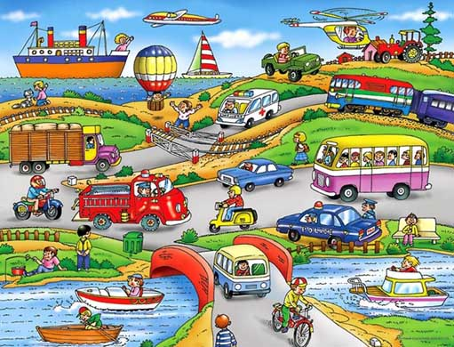
Locomotion, transport
Le cheval, l’âne, le chameau, l’éléphant
La roue, la diligence, la calèche
La montgolfière, le ballon, l’avion
La bicyclette, la voiture, le train
La fusée, le vaisseau spatial
Le sous-marin
Les pieds…

Slide 6
Cartes et instruments
Les astres (soleil, étoiles)
La boussole
L’astrolabe
Le sextant
Le compas
Les premières cartes
Le sonar et le radar
Le GPS

Slide 7
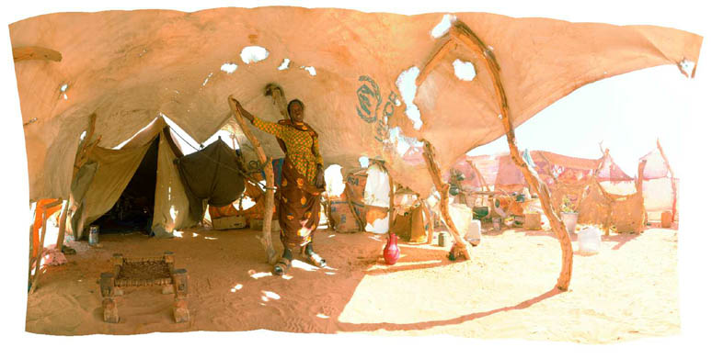
Romans, récits, carnets de voyage

